Slide 1



PROGRAMACIÓN DE APLICACIONES
MÓVILES
RODRIGO LOPEZ
LUZ HERMOSILLA
DOCENTE NICOLAS MUÑOZ

Slide 2
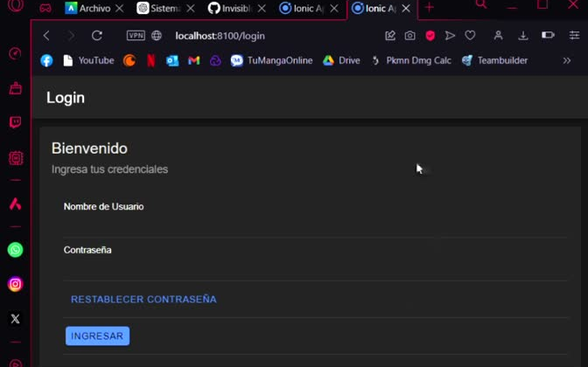
TELLEVOAPP

Slide 3
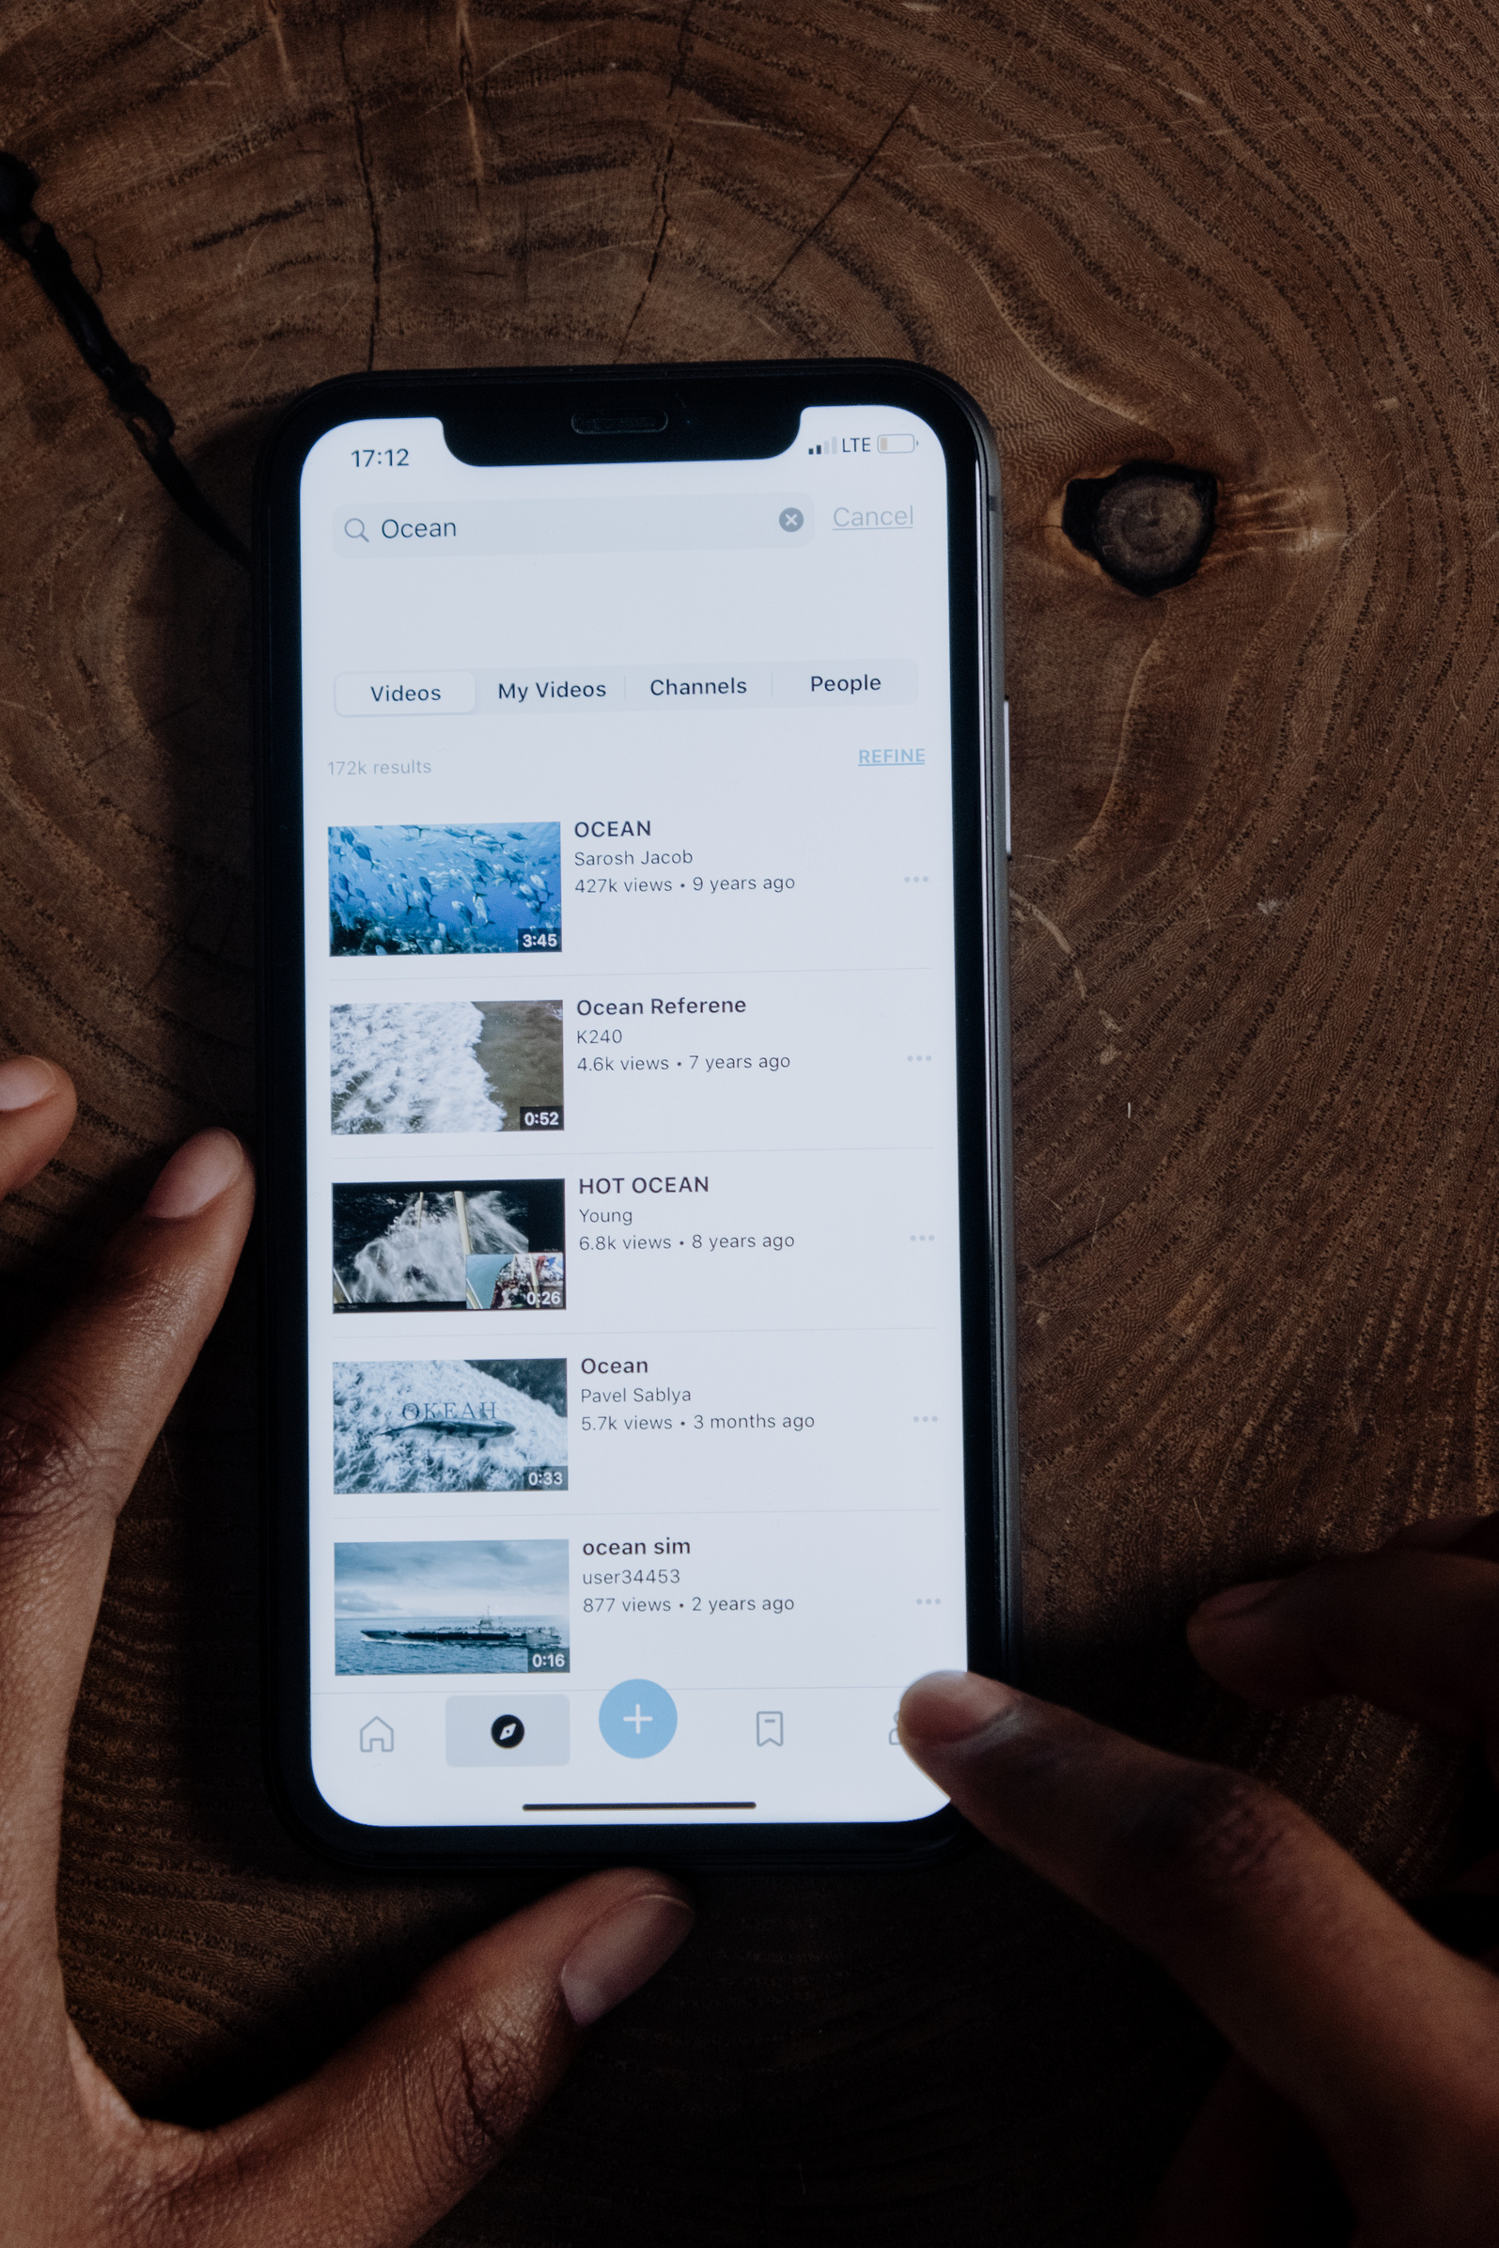
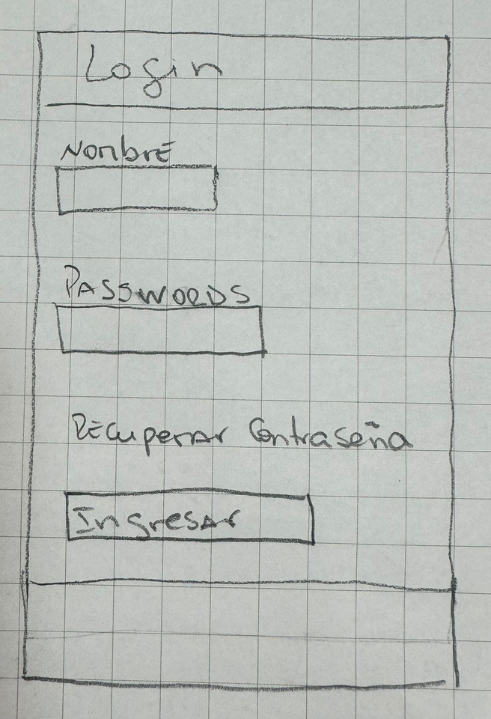
LOGIN

Slide 4
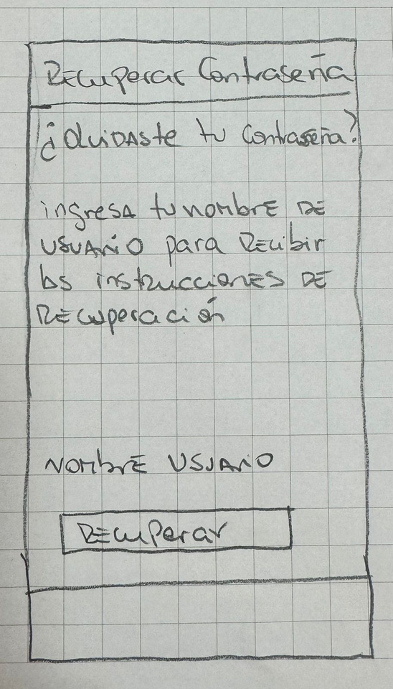
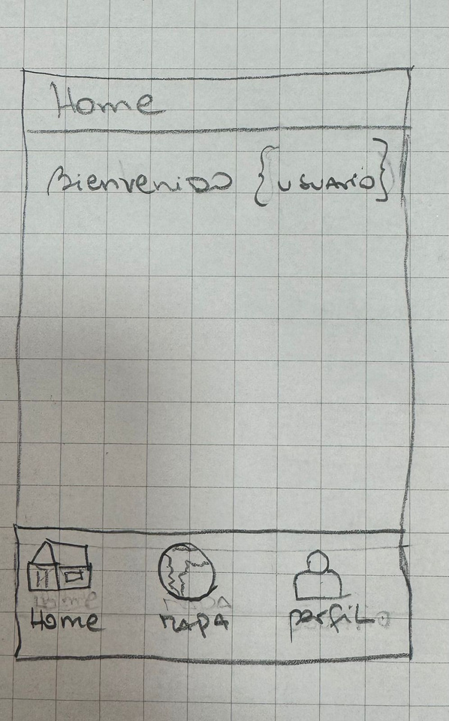
RECUPERAR CONTRASEÑA
HOME

Slide 5
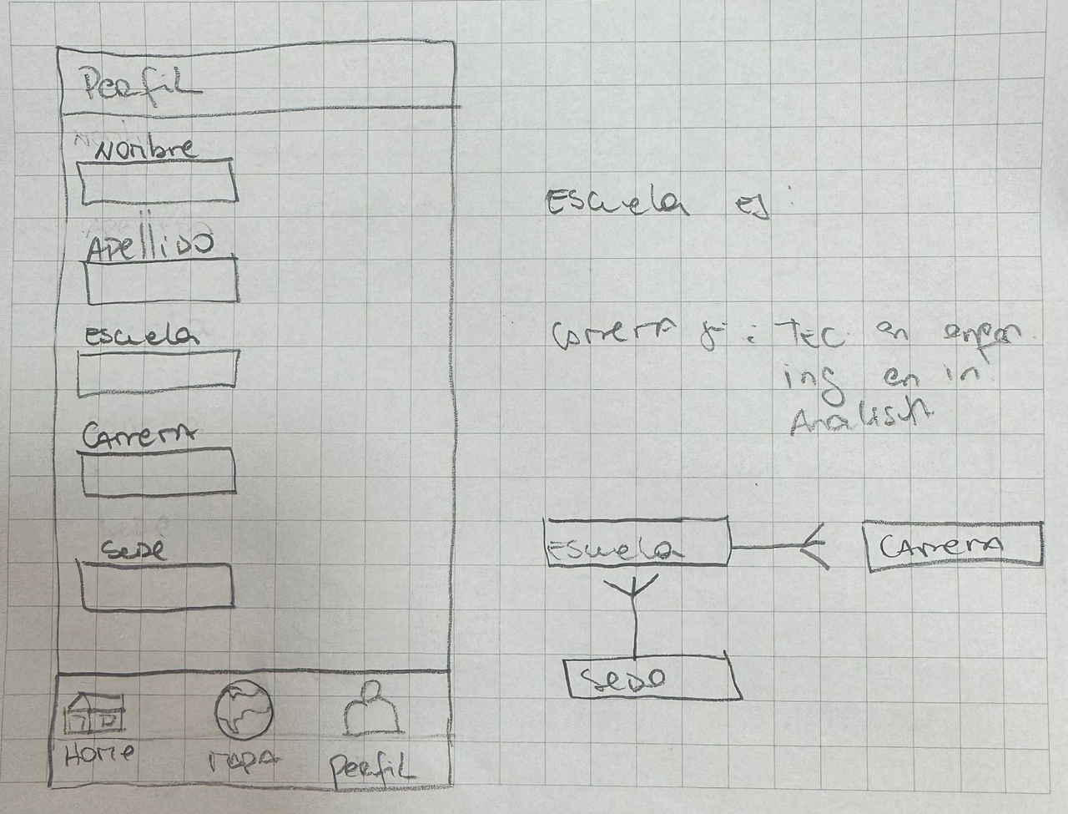
PERFIL

Slide 6
GRACIAS

